Slide 1
IFK Kumla P-013
Föräldramöte 2023-08-28

Slide 2
Presentation av ledare och föräldrar
Laget - 53st registrerade barn
6st Ledare
Föräldrar

Slide 3
Säsongen 2023
Första året på 7mot7.
Våren – 3 lag, ett lag i nivå3 och 2 lag i nivå4
Inför hösten gjorde Örebro fotbollsförbund om indelningen till 6 nivåer.
Vi har ett lag i nivå 2, ett lag i nivå 4 och två lag i nivå 6.
Utvärdera efter säsongen antal lag till nästa år.

Slide 4
Örebro cupen med 3 lag.
Transtenscupen med 3 lag.
Våren – träningarn på halvplan
Hösten – alltid träningar på helplan
Sista seriematchen för säsongen 1oktober.

Slide 5
Hösten 2023 – Vinter 2023/2024
Tittar på en övernattningscup nästa år. För det behöver vi få in mer pengar till laget.
Förslag på försäljning?
Ny omgång av dreamstarhäftet. Försäljningsperiod 28/8-31/10. Vårt lag har tilldelats 184st häften. 4st/barn. 250kr/st
Nytt för i höst är att 100kr per häfte (62.5) går till laget. Laget får betala för de häften som inte säljs, dvs viktigt att bli av med dessa.
Cafeteriabemanning/bollkalleuppdrag – Max 1 tillfälle per år, måste hjälpas åt att lösa de få helgerna som vi blir tilldelade.
Träningsupplägg oktober-vintern

Slide 6
INFO TILL MEDLEMMAR I IFK KUMLA
INTERSPORT tar emot beställningar av IFK Kumlas medlemsprofil via intersport.se.
Nu kan ni alltså göra er beställning närsomhelst,
Ni hittar sortimentet på:
https://team.intersport.se/team/ifk-kumla-fotboll
Gör er beställning av kläder samt era tillval,
Klubbmärket ingår som vanligt i priset.
Gör er beställning genom att klicka på plaggen, välj storlek i rullistan. Välj därefter namn och initialer om så önskas. Gå till kassan och gör er betalning.
Givetvis så kan ni prova kläderna innan beställning (OBS! Tryckta kläder går INTE att returnera).
INTERSPORT kommer att arrangera två stycken provtillfällen hos er ute på IP i vår, information kommer från er förening, håll utkik efter tider på er hemsida/kansliet/lagledarna.
Dessutom kommer provstegar på sortimentet att hänga på Intersport Marieberg, där ni när som helst själv under butikens öppettider kan prova plaggen, göra lite anteckningar och gå hem till Webben för att beställa.
Avhämtning sker på Intersport Marieberg. Avisering sker via SMS.

Slide 7
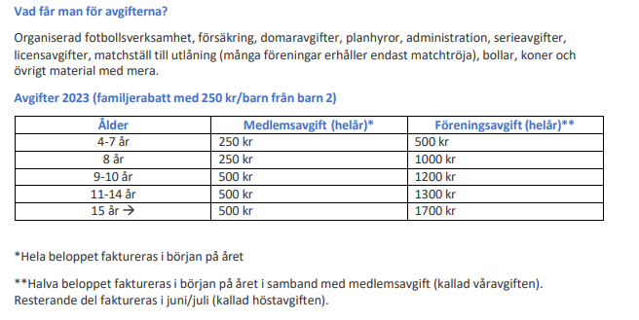
Medlems- och föreningsavgift 2023

Slide 8
Övrigt
Tips på sponsorer för tält, avbytar bank, lagjacka, träningskläder?
Fler ledare?
Frågor/funderingar?

